Slide 1
HW13.03: http://www.adventuresinenergy.org/Refining-Oil/Quick-Quiz.html Q&A
Sort products in order of BP from lowest to highest: propane, gasoline, diesel, heating oil
FCC breaks molecules of heavy gas oils into: gasoline, diesel and some light gas
Feedstock of reforming is: naphta, kerosene, diesel, butane
Alkylate is noteable for its: octane rating, hydrogen content, lubricating properties, usefulness as a catalyst
A gasoline octane rating measures: resistance to engine knock, density, boiling point, purity

Slide 2
I. Konvencionális (kőolajalapú) közlekedési hajtóanyagok
(motorbenzin, dízel-gázolaj, kerozin, bunker olaj)
I.4. Közlekedési hajtóanyagok gyártása, minősége
Motorbenzinek (jelentőségük, Otto-motor, elvárások a motorbenzinekkel szemben, minőségi mutatók, előállításuk, hazai fejlemények,
repülőbenzin,
kipufogógáz kezelés)

Slide 3
Coverage of transport modes and travel range by the main convential and alternative fuels
Fuel | Mode | Road-passenger |  |  | Road-freight |  |  | Air | Rail | Water
 | Range | short | medium | long | short | medium | long |  |  | inland | short-sea | maritime
Natural gas | LNG
(biomethane) | CNG
LPG
Gasoline
Gas oil
Kerosene
Bunker oil
Biofuels (liquid)
Hydrogen (fuel cell)
Electricity
Alternatives as classified by the EC Transport
  Based on European Commission COM(2013) 17 final (24.1.2013) ‘Clean power for transport: A European alternative fuels strategy’ p.4. Parliament vote is scheduled for Febr 2014 (http://hy-tec.eu/2013/10/regions-role-aknowleded-in-eu-parliament-report-on-clean-power-for-transport/). „The Council is expected to agree a draft text in the form of a general approach, with reduced ambitions compared to the Commission proposal, extending the deadline to 2030 and reducing the obligations for LNG. Nevertheless, this agreement could pave the way for an agreement between EP and Council before the European Parliament elections on 24-25 May 2014” <(http://europa.eu/rapid/press-release_MEMO-13-1095_en.htm)>.

Slide 4
Belső égésű motorok és sugárhajtóművek
Belső égésű motorok: dugattyús hőerőgépek, bennük a motorhajtóanyag szabályozott égés során felszabaduló termokémiai energiája - a gázok hőmérséklet- és nyomáseséssel járó expanziója útján – mechanikai, mozgási energiává alakul. Főbb típusai
  Szikragyújtású Otto-motorok (Nikolaus August Otto, 1876): a motorhajtóanyag és a komprimált levegő keverékének égését vezérelt idejű gyújtás indítja meg; első üzemanyaga az etanol
  Kompressziógyújtású Diesel-motorok (Rudolf Diesel, 1892): az égéstérbe befújt, vagy befecskendezett motorhajtóanyag a kompresszió következtében felmelegedett levegőtöltettől gyullad be (öngyulladás)
Sugárhajtóművek (turbojet: Frank Whittle, Hans von Ohain, late 1930): sugárhajtás elvén működő járműhajtómű, hőerőgép és fúvóka együttesei, a tolóerő a belépő levegősugár és a kilépő égésterméksugár reakcióerőinek különbsége

Slide 5
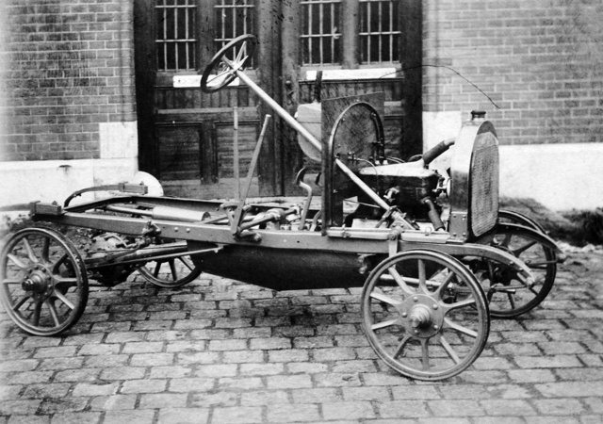
Csonka János (1852-1939) munkásságából
1877-1925: Magyar Királyi József Műegyetem gépműhely vezetője
1893. febr.: Bánki Donáttal közös karburátor-szabadalom (változtatható fúvókaméret és pót-levegő-szelepek)
1902: első M.-on tervezett és gyártott gépjármű (tricikli a Magy. Kir. Posta megrendelésére; 2,25 LE-s motor Bosch gyújtómágnessel, 1900 korona ár)
1905: négyhengeres postai csomagszállító gk (2 m3 raktér)
1912- kéthengeres boxermotor (350-700 cm3) és kétütemű stabilmotor
Négyhengeres Csonka kisautó alváza (1908-1912)
Eredeti forrás: Veterán Autó és Motor, 2012/2; megtekintve 2014. febr. 8. <http://totalcar.hu/magazin/kozelet/2014/02/09/csonka_janos_es_a_magyar_autozas_kezdete/>

Slide 6
A gyártott személygépkocsik teljesítmény-megoszlása

Slide 7
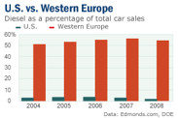
A dizelüzemű gépkocsik aránya az USA-ban és Nyugat-Európában, 2004-2008
Forrás: www.wsj.com, Aug 1, 2009

Slide 8
Pending proposals to ‘overhaul’ energy taxation
Now: VAT + min. excise taxes on m3 of fuels (from 2010 for unleaded petrol: 359, gasoil: 330, kerosine: 330, LPG: 125, NG: 2.6)
From 2013 in support of sustainable growth: VAT + min. taxes with 2 elements
  Based on CO2 emissions: Euro 20 per tonne of CO2 emissions
  Based on energy content: Euro 9.6/GJ for transport fuels (petrol: 334, gasoil: 371); Euro 0.15/GJ for heating fuels (incl. coal)
  Expected to enter into force as of 2013 with long transitional periods until 2023 (delayed)
Minima proposed to be reached by 2018: petrol: 360, gas oil: 390, kerosene: 392, LPG: 500, NG: 10.7
Also significant minimum tax raises for heating fuels (gas oil, kerosene, fuel oil, LPG, NG, coal and coke) and modest raise for electricity
Impacts on motor fuels: due to the ‘neutral taxes’ increase in diesel or a reduction in gasoline rates, biofuels would be exempt from the CO2 element
Nine new MSs (incl. HU, SK) would not have to implement the CO2 element until 2020
Sources: http://europa.eu/rapid/pressReleasesAction.do?reference=MEMO/11/238&format=HTML&aged=0&language=EN&guiLanguage=en 13 Apr 2011
http://ec.europa.eu/taxation_customs/taxation/excise_duties/energy_products/legislation/index_en.htm 2 Feb 2013
http://ec.europa.eu/taxation_customs/taxation/excise_duties/energy_products/legislation/index_en.htm 12 Feb 2014

Slide 9
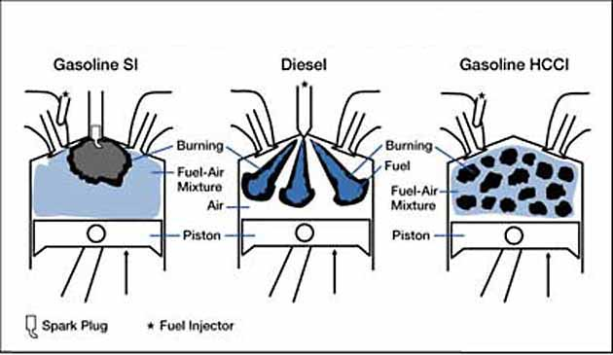
Belső égésű motorok és működésük
Multiply ignition points
HCCI: Homogeneous Charge Compression Ignition
 | Otto | Diesel | HCCI
Start of operation | Gasoline&air ~stoich. mix (2.5 MPa) ignited by spark (self-ignition 246 C) | Gas oil injected into compressed air - self-ignition (3.5-5 MPa, 210C) | Gasoline&air poor mix (max 25 MPa, 246C) self-ignition
Output/cylinder volume | Relatively high (91kW/1.6l) | Relatively low (93 kW/2.0l) | Highest (1.8l vs Otto 3.5l, Mercedes)
Rel. efficiency | Lower (6.7l/100km) | Higher (5.3l/100km) | Highest (5.3l/100km)
Compression rate | Under optimum (to avoid knocking, 10:1) | Above optimum (to reach ignition, 17:1)
Env. effect | Middle | Worse (PM) | Best
Notes:
A belső égésű motorok egyik alapvető faj­tája az 1876-ban feltalált Otto-motor, amelynek feltalálója Nicolaus Otto (1832–1891) volt. Az Otto-motorban benzint és levegőt előre elegyítenek, így úgynevezett előkevert tüzelőanyag−levegő elegyet hoznak létre. Elektromos szikra hatására lángfront kezd el terjedni a hengerben. Az Otto-motor­ban a tüzelőanyag−levegő arányt közel sztöchiometrikusra állítják be. Ez azt jelenti, hogy tökéletes égés esetén benzin és oxigén sem marad a kiégett elegyben. Sztöchiometrikus elegy alkalmazásakor a legnagyobb az égés hatásfoka, és ebben az esetben működik a legjobban a kipufogógázokat tisztító katalizátor is. Úgynevezett háromutas katalizátort alkalmaznak, ami az elégetlen szénhidrogének és a szén-monoxid mellett a keletkezett nitrogén-oxidokat is eltávolítja a kipufogógázból. Otto-motor alkalmazásakor viszonylag nagy az adott hengertérfogatra eső teljesítmény. Az Otto-motor ugyanakkor nem nagyon hatékony, amit a viszonylag nagy üzemanyag-fogyasztása is mutat. Ha a motor a névlegesnél kisebb teljesítménnyel működik (ez a helyzet általában autózás közben), akkor a motorba jutó levegő és üzemanyag mennyiségét is csökkentik, ami együtt jár a hatásfok csökkenésével. A viszonylag kis hatásfok másik oka, hogy az optimálisnál kisebb sűrítést kell alkalmazni, hogy a motor kopogását elkerüljék.
A belső égésű motorok másik széles körben használt típusa a Diesel-motor, amelyet 1893-ban talált fel Rudolf Diesel (1858–1913). A Diesel-motor hengerében a levegőt hirtelen összenyomják, amitől felforrósodik, és ebbe a forró levegőbe fecskendezik a Diesel-olajat. A Diesel-motor tulajdonságai csaknem minden tekintetben ellentétesek az Otto-motoréi­val. A Diesel-motor esetén nagyobb hengereket kell alkalmazni, így kisebb teljesítmény jut adott hengertérfogatra, ugyanakkor az üzemanyagfogyasztás kisebb, tehát a motor hatékonyabb. Diesel-motor esetén a teljesítményt úgy csökkentik, hogy kevesebb Diesel-olajat fecskendeznek a hengerbe. Ez a szabályozás a hatásfok kisebb csökkenésével jár az Otto-motorhoz képest. Ugyanakkor a Diesel-motor hatékonysága is messze van az ideálistól, mert az optimálisnál nagyobb sűrítést kell alkalmazni, hogy az üzemanyag biztosan begyulladjon. A Diesel-motorok sokkal környezetszennyezőbbek, mint az Otto-motorok. Az alacsonyabb égési hőmérséklet miatt ugyan kevesebb nitrogén-monoxid keletkezik, de mivel a Diesel-motorban a cseppek elpárolgásakor helyenként nagyon magas a tüzelőanyag−levegő arány, emiatt jelentős lehet a koromképződés.
A fenti leírásból látható, hogy egyik motortípus sem optimális. Lehet-e olyan motort tervezni, amely mindkét motorfajta előnyeit ötvözi? A motortervezés Szent Grálja a „homogén töltetű kompresszió-gyújtású” motor (HCCI – Homogeneous Charge Compression Ignition engine). Ezt szokás a népszerű sajtóban benzinnel működő Diesel-motornak nevezni, bár ez túlzott egyszerűsítés. A HCCI-motor esetén a hengerben előkevert benzin−levegő elegy van, amelyet a mozgó dugattyú sűrít. Az összenyomás hatására az elegy felmelegszik, és egyszerre elég. Az Otto-motornál a pontos gyújtást újabban a motor számítógépe teszi lehetővé és az a gyújtás időpontját változtatja a motor fordulatszáma és terhelése függvényében. A HCCI-motor esetén ilyen külső szabályozásra nincs lehetőség, a motor kialakításának kell a pontos gyulladási időpontot biztosítania, emiatt például kifinomult szelepvezérlésre van szükség.
A HCCI-motor hengerében a legnagyobb nyomás magas, akár 250 atm is lehet az Otto-motorban megszokott 25 atm-val szemben. Az elegy nem sztöchiometrikus, hanem üzemanyagban szegény, emiatt a maximális hőmérséklet 1900 K alatt marad, míg a jelenlegi motorok maximális gázhőmérséklete 2000 K felett van. Az alacsonyabb hőmérsékletű égés és az üzemanyagban szegény körülmények miatt az égés során kevesebb szennyezőanyag keletkezik, a kipufogógázban katalizátor és részecskeszűrő nélkül is kevés az NO és a korom. Ugyanakkor a motor hatásfoka nagy, tehát a motor üzemanyagtakarékos.
Csaknem minden nagy autógyár fejleszt HCCI-motort, de jelenleg a Mercedes-Benz F700 motorja az egyetlen, amelyet már utcán közlekedő prototípusba is beépítettek. A cég a saját fejlesztésű HCCI-motorját „DiesOtto” motornak nevezi. A négyhengeres, 1,8 liter hengertérfogatú motor teljesítménye azonos a Mercedes S-osztály 3,5 literes, V6-os benzines motorjával. Ugyanakkor az F700 motor fogyasztása csak 5,3 liter/100 km, míg a hasonló teljesítményű Otto-motorok 9,5 liter benzint fogyasztanak 100 km-en. Az előzetes várakozásnak megfelelően az F700 motornak nagyon alacsony az NO- és koromkibocsátá­sa. A motor érdekessége, hogy működése során általában az összenyomás gyújtja meg az üzemanyag−levegő elegyet, de alapjáraton és nagy fordulatszámon szikragyújtást alkalmaznak. Ugyan jelenleg csak egyetlen prototípus üzemel ezzel a motorral és az is egy felsőkategóriás autóban, de várhatóan tíz-tizenöt év múlva a középkategóriás személyautók nagy részében már HCCI-rendszerű motor fog üzemelni.

Slide 10
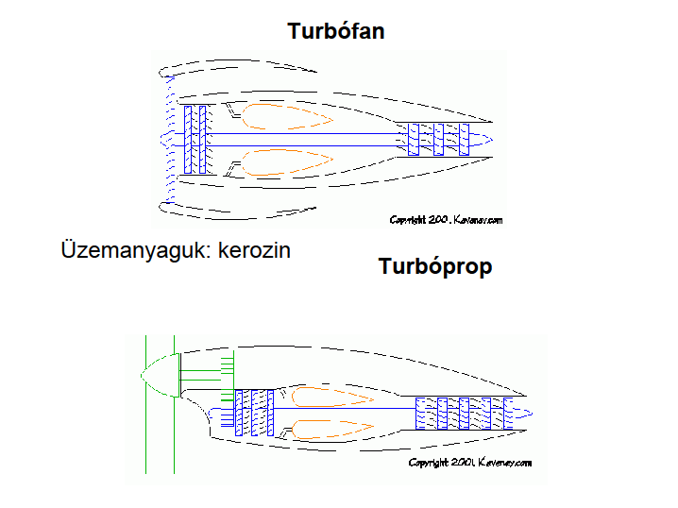
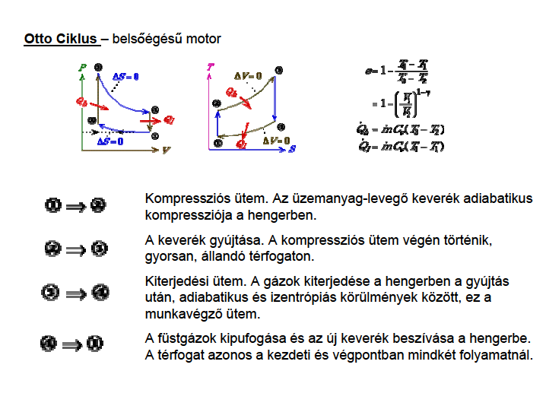
Két lényeges motorbenzin tulajdonság:
- RVP gőznyomás: ha túl nagy, a benzin a motorba lépés előtt elpárolog, gőzdugót képez; ha túl kicsi, nem indul be a hideg motor (évszakok és magasság figyelembe vétele)
- Motorbenzin antidetonációs képessége (oktánszáma): [i-oktán (2,2,4-trimetilpentán)=100, n-heptán=0]; ha a kompresszió során a gőzök túl gyorsan felmelegednek, begyulladhatnak , még mielőtt a dugattyú eléri a csúcspontot és a gyertya begyújtaná az elegyet, a rosszul időzített begyulladás motorvibrációt, kopogást okoz (öngyull. hőm.: 246 C)

Slide 11
A motorhajtóanyagokra vonatkozó előírások szigorításának okai: károsanyag kibocsátás csökkentése, felhaszn. igények
savas esők (S),
üvegházhatás (N2O, CO2),
földközeli és magas-légköri ózonproblémák (C, F, Br, Cl tart.),
ólommérgezés,
rákkeltő anyagok (benzol, koromrészecskék stb.) kibocsátásának,
egyéb szénhidrogén-emisszió (pl. olefinek),
motorok- és gépjárművek korróziójának,
hajtóanyagok motorolaj minőségét rontó hatásainak (pl. bázikus tartalékok közömbösítése),
utóátalakító katalizátorok mérgezésének,
fajlagos hajtóanyag-fogyasztás csökkentése (kisebb a szén-dioxid és egyéb emisszió).
Ez természetesen motorkonstrukciós és kenőanyag fejlesztéseket is feltételez. Az eredmény bonyolult kölcsönhatások eredője

Slide 12
Kőolajtermék specifikáció-változás az EU-ban – környezet- és egészségvédelmi indítékú szigorítások (S, aromások, PAH)
Year (Product(s) | Legislation | Change(s)
2000 Gasoline/Diesel | Directive 98/70/EC on fuels quality: Auto Oil 1 phase 1 | 150/350 ppm S in gasoline/diesel+other specs
2000 IGO/Heating oil | Directive 1999/32/EC on sulphur in liquid fuels | Heating oil 0.2 % S
2003 HFO | Directive 1999/32/EC on sulphur in liquid fuels | Inland HFO 1%m 1S
2005 Gasoline/Diesel 2005 Marine fuels | Directive 98/70/EC on fuels quality: Auto Oil 1 phase 2 Directive 2005/33/EC amending directive 1999/32 | 50 ppm S in gasoline/diesel + 35% aromatics Marine fuels in inland 0.1%m S, separate limits for SECAs, etc.
2008 IGO/Heating oil | Directive 1999/32/EC on sulphur in liquid fuels | Heating oil 0.1%m S
2009 Gasoline/Diesel | Directive 98/70/EC on fuels quality: Auto Oil 2 | 10 ppm S in gasoline/diesel
2009 Gasoline/Diesel | Fuels Quality Directive proposal: Non-road diesel specification and diesel PAH limit | 11% m/m PAH in road diesel, 10 ppm S in non-road diesel
Based on EUROPIA, 2008

Slide 13
Alternatív motorhajtóanyagok
Liquid biofuels
  Biofuels (liquid): road-passenger, road-freight, air, rail, water [already nearly 5% of the fuel market; their sustainability shall be ensured (10% of renewables is expected by 2020 according the 2009/28/EC directive)]
  Biofuels to gasoline: ethanol, ETBE, TAEE, etc
Source: http://eur-lex.europa.eu/LexUriServ/LexUriServ.do?uri=COM:2013:0017:FIN:EN:PDF 2 Feb 2013

Slide 14
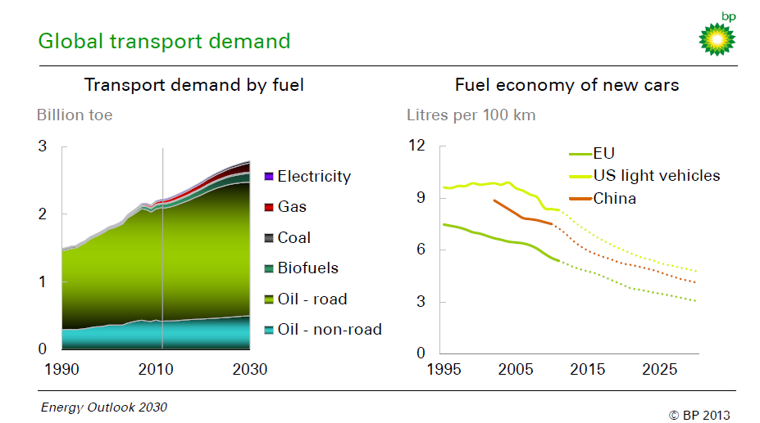
Global transport demand by fuel, fuel economy
- EU: legally binding CO2 emissions limits (penalty)
- USA 2016: 6.6 l/100 km (W. Bush)
USA 2025: 4.3 l/100 km (B. Obama)
‘Average fleet consumption’
Source: based on www.bp.com, 3. Feb. 2013

Slide 15
CO2 emissions limits for vans
Amendment of reg 443/2009 as of 31 March 2011
Legally binding 175 g CO2/km of light vans up to 3.5 tons (2014: 70% of the fleet, 2015: 75%, 2016: 80%, 2017 : 100%)
Penalty from 2014 for non-compliance: max of Euro 95 per car for exceeding the target
By 2014, Commission may propose to extend to minibuses and vans up to 12 tons
Source: Council of the European Union, Brussels, 31 March 2011, 8406/11, PRESSE 86

Slide 16
Otto-motoros személygépjárművek károsanyag-kibocsátásának határértékei (EU)
Fokozat | Év | Kibocsátás, g/km
 |  | CO | HC | NO_{x} | HC + NO_{x} | részecske
EURO 1 | 1992 | 2,72 | - | - | 0,97 | -
EURO 2 | 1996 | 2,2 | - | - | 0,5 | -
EURO 3¹ | 2000 | 2,3 | 0,20 | 0,15 | - | -
EURO 4² | 2005 | 1,0 | 0,10 | 0,08 | - | -
EURO 5³ | 2009 | 1,0 | 0,075 | 0,06 | - | 0,005⁴
EURO 6 | 2014 | 1,0 | 0,075 | 0,06 | - | 0,005⁴
¹ Futásteljesítmény: legalább 80.000 km vagy 5 év,
² Futásteljesítmény: legalább 100.000 km vagy 5 év
³ Előírás-tervezet; futásteljesítmény: legalább 160000 km
⁴ A részecske-kibocsátási határérték csak olyan járművekre vonatkozik, amelyek közvetlen befecskendezéses motorai részben vagy teljesen szegény keverékkel üzemelnek

Slide 17
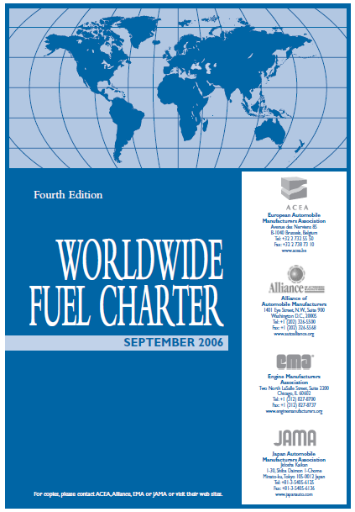
…és az autógyártók kívánságlistája
Ötödik kiadás 2013. szept (első: 1998) – EU, USA-beli és japán autóipari szövetségek közös kívánságlistája
Néhány változás (az előző kiadáshoz képest):
  Motorbenzin: min. RON 95, új nyomelem teszt, felülvizsgált illékonysági besorolás
  Dízel gázolaj: HVO és BtL bekeverés lehetővé tétele, max. 5%vol biodízel bekeverhetősége, új oxidációs stabilitási határok, alternatív oxidációs stabilitási teszt
Forrás:
http://www.acea.be/uploads/publications/Worldwide_Fuel_Charter_5ed_2013.pdf (megtekintve 7 Febr, 2014)

Slide 18
A járműfejlesztés súlypontjai
A káros veszteségek csökkentése
  Aerodinamikai ellenállás
  Gumiabroncs gördülő ellenállás
  Hajtáslánc veszteségeinek csökkentése (sebességváltó, hibrid hajtás fejl., szerk. anyagok fejl., felületi bevonatok és felületkial. technológiák fejl., kenőanyagok fejl.)
Egyéb veszteségek csökkentése (klíma- és hűtőber., generátorok, üresjárati idő: start-stop üzemmód)
Káros anyag kibocsátás csökkentése
Járműtömeg csökkentése
Alternatív motorhajtóanyagok fejlesztése
Vezetési biztonság növelése
Forrás: Kisdeák Lajos: A szén-dioxid kibocsátás csökkentését szolgáló jármű- és motorfejlesztési irányok. MOL Group Scientific Magazine, 1/2013 (angolul)

Slide 19
Motorfejlesztés a hatásfok növelésére
Az égésfolyamat fejlesztése
  Céljai: égési hatásfok javítás, áramlástechnikai veszteségek csökkentése az Otto motoroknál, károsanyag kibocsátás csökkentése
  Megoldások: dízelmotor üzemanyagellátó rendszer fejlesztése, közvetlen benzinbefecskendezés, CAI (Controlled Auto Ignition) és HCCI (Homogenous Charge Compression Ignition) motorok
Motorkonstrukció fejlesztése
  Variable Compression Ratio
  Rugalmas szelepvezérlés
  Változtatható turbófeltöltő geometria
Súrlódási veszteség csökkentése a motorépítési elvek módosításával
  Downsizing (méret- és tömegcsökkentés)
  Downspeeding (fordulatszám-csökkentés + feltöltés)
  Új motorépítési elvek (pl. Wankel motor, MCE-5 VCRi motor)
Hőmérséklet management (a gyors felmelegedéshez)
Új szerkezeti anyagok
Forrás: Kisdeák Lajos: A szén-dioxid kibocsátás csökkentését szolgáló jármű- és motorfejlesztési irányok. MOL Group Scientific Magazine, 1/2013 (angolul)

Slide 20
Környezetbarát motorbenzinek: motorbenzinekkel szemben támasztott követelmények
nagy kísérleti- és motoroktánszám,
egyenletes oktánszámeloszlás,
ólmozatlanság,
minimális kéntartalom (≤50, ≤ 10 mg/kg),
csökkentett aromástartalom (≤ 35,0 V/V%),
kis benzoltartalom (≤ 1,0 V/V%),
csökkentett olefintartalom (≤ 18,0 V/V%),
nagy izoparaffin-tartalom,
megfelelő forráspontgörbe,
megfelelő gőznyomás (≤60 kPa; évszakos és területi),
halogénmenteség,
megfelelő oxigéntartalom,
biokomponensek gazdaságos felhasználása,
megfelelő szintű adalékoltság,
összeférhetőség motorolajokkal,
elfogadható bekerülési költség,
könnyű és veszélytelen kezelhetőség,
felhasználáskor viszonylag környezetbarát égéstermékek keletkezése.

Slide 21
Motorbenzinek specifikus minőségi előírásai
Jellemzők | MSZ EN 228 (2005) | MSZ EN 228 (2009) | EN 228 (2005) | EN 228 (2011) | USA RFG Phase 3 (2006) | USA CARB Phase 3 (2006) | Japán | WWFC 4. kategória (2006)
Kéntartalom, mg/kg, legfeljebb | 50/10¹ | 10 | 50/10¹ | 10 | 300/80/15* | 60/30/15* | 50/10 | 10
Aromástartalom, v/v%, legfeljebb | 35 | 35 | 35 | 35 | - | 35 | - | 35
Olefintartalom, v/v%, legfeljebb | 18 | 18 | 18 | 18 | - | 10 | - | 10
Benzoltartalom, v/v%, legfeljebb | 1,0 | 1,0 | 1,0 | 1,0 | 1,0 | 1,1 | 1,0 | 1,0
Oxigéntartalom, m/m%, legfeljebb | 2,7 | 2,7 | 2,7 | 3,7 | 1,5-3,5 | 1,8-3,5 | 1,3 | 2,7
Ólomtartalom, g/dm³, legfeljebb | 0,0005 | 0,0005 | 0,0005 | 0,0005 | 0,013 | 0,013 | nem kimutatható | nem kimutatható
Nyári gőznyomás, max. kPa 60
100 C-ig elpárolog, min. v/v% 46
150 C-ig elpárolog, min. v/v% 75
RON min. 95
MON min. 85
¹ regionálisan biztosítani kell a legfeljebb 10 mgS/kg kéntartalmú motorbenzint is
RFG – reformulated gasoline
CARB – California Air Research Board
WWFC – Worldwide Fuel Charter (Világérvényű Motorhajtóanyag Karta)

Slide 22
Reid vapour pressure
(affects starting, warmup, tendency to vapour lock with high op. temp. or high altitude, and air pollution)
EN 13016-1 European Standard specifies a method for the determination of the total pressure, exerted in vapour, by volatile, low viscosity petroleum products, components, and feedstocks containing air. A dry vapour pressure equivalent (DVPE) can be calculated from the air containing vapour pressure (ASVP) measurement.
The conditions used in the test described in this standard are a vapour-to-liquid ratio of ~4:1 (volume ratio of vapour and liquid chambers) and a test temperature of 37,8 °C (100 °F).
For referee testing the requirement to employ 1 l sample containers is mandatory. However, due to sample container size restrictions in taking automatic samples from vapour-locks either onboard a ship or from some land based storage tanks, the precision for 250 ml containers forms part of this standard and shall be used for referee purposes.
NOTE 1 This standard states precision for both 1 l and 250 ml sample containers. Annex A provides information on the precision values when using 250 ml at 37,8 °C or using 1 l samples at a test temperature of 50,0 °C.
The equipment is not wetted with water during the test, and the method described is therefore suitable for testing samples with or without oxygenates; no account is taken of dissolved water in the sample.
This method described is suitable for testing air-saturated samples that exert an air-saturated vapour pressure of between 9,0 kPa and 150,0 kPa at 37,8 °C.
Summer EU: 45-60 kPa; Summer USA: 7.8-9 PSI; Winter EU: 60-90kPa; Winter USA <14.7 PSI (101 kPa ~ 1 atm; 1 PSI=6.894 kPa; PSI = pounds per square inch; 14.7 PSI ~ normal atm. pressure)

Slide 23
Gépjármű oktánszámok
Motorbenzinek antidetonációs tulajdonságának jellemzésére: összehasonlítás n-heptán (oktánszáma 0) és
izo-oktán (2,2,4-trimetilpentán) (oktánszáma 100) elegyének viselkedésével, tesztmotorokon, szabványosított körülmények.
Minél nagyobb, annál jobban komprimálható a benzin begyújtás előtt
  Kísérleti oktánszám (Research Octane Number – RON): tesztmotoron változtatható kompressziós arányoknál 600-as fordulatszámon [Európában, Ausztráliában a kútoszlopokon ez szerepel] (RON correlates best with low speed, mild-knocking conditions)
  Motorikus oktánszám (Motor Octane Number – MON): tesztmotorokon szigorúbb (a tényleges működéshez közelibb) körülmények mellett, előmelegített üzemanyag elegy, 900-as fordulatszám, változtatható gyújtásidő (MON correlates with high-temperature knocking conditions and with part-throttle operation)
  RON values are typically higher than MON, and the difference between these values is the sensitivity, which should not exceed 10
  Úti oktánszám: RdON = (RON + MON) / 2 (másik neve: Anti-Knock Index) [USA-ban, Kanadában a kútoszlopokon ez szerepel]
Példák
 | RON | MON | RdON
N-heptán | 0 | 0 | 0
Izo-oktán | 100 | 100 | 100
Eurosuper (EU) | 95 | 85-86 | 90-91
Superplus (GE, GB) | 98 | 89-90 | 93-94
Regular (US, Can) | 91-92 | 82-83 | 87

Slide 24
Különböző szénhidrogének oktánszámának és forráspont-tartományának összefüggése

Slide 25
Korszerű motorbenzinek
Környezetbarát keverőkomponensek
Nagyhatékonyságú adalékok

Slide 26
Motorbenzinek keverőkomponensei
Magyarország (2008)
V/V %
EU (2006)

Slide 27
Motorbenzinek kénforrásai

Slide 28
Motorbenzinek aromástartalmának forrásai

Slide 29
Korszerű motorbenzinek adalékai (1/2)
Adalékok | Teljesítménykövetelmény / hatás / eredmény | Vegyülettípus | Javasolt adalék-koncentráció, mg/kg
Oktánszám-javítók | Oktánszám növelése | … | 10-1000
Égésjavítók | Égéslefutás javítása | Aminok, nitrovegyületek, foszfor- és bórvegyületek, fémoxidok , terpének, fémsók, fémkomplexek, oxigén tartalmú vegyületek | 5-50
Detergensek és diszpergensek | Tisztántartás és tisztítás (keverékképző rendszer, befecskendező- és kipufogórendszer) | … | 20-100
Oktánszámigény növekedést gátló adalékok | Égéstéri lerakódások által okozott oktánszámigény-növekedés megakadályozása | … | 20-100
Korróziós inhibítorok | Motorhajtóanyag-rendszer korrózióvédelme | Alkenil-borostyánkősav származékok, karbonsav-amidok, -imidek, -imidazolinok, tiofoszfin származékok, polietilén-poliaminok, alkanol-aminok, | 5-50
Oxidációgátlók | Tárolási stabilitás javítása, „gyantaképződés” elkerülése | … | 10
Fémdezaktivátorok | Oxidációs katalizátorként ható fémfelületek dezaktiválása | N,N’-diszalicilidén-1,2-propán-diamin | 4-20
Ólomhelyettesítő adalékok (kopásgátlók) | Az ólomvegyületek oktánszámnövelé-sen kívüli hatásának biztosítása ólmozatlan benzinekben, pl. kenés (kopásgátlás a kipufogó szelepülésnél) | Kálium-naftenátok, titánvegyületek | 50-200

Slide 30
Korszerű motorbenzinek adalékai (2/2)
Adalékok | Teljesítménykövetelmény / hatás / eredmény | Vegyülettípus | Javasolt adalék-koncentráció, mg/kg
Kenőképesség-javítók | Adagoló szivattyúelemek kopásának megakadályozása | Zsírsavak, hidroxi-zsírsavak, oligomerizált zsírsavak, ezek észterei, aromás amidjai | 10-50
Füst- és emisszió-csökkentők | Károsanyag kibocsátását csökkentik | Oxigéntartalmú vegyületek: karbonát-típusú vegyületek, éterek, észterek | 20-50
Súrlódás- és kopáscsökkentők | Motoralkatrészek közötti súrlódás csökkentésével hajtóanyag-megtakarítás | N,N’-bisz(hidroxialkil)-alkil-aminok | 30-50
Zavarosodás-gátlók (demulgeátorok) | Víz által okozott zavarosság megszüntetése (vízkiválás, vízelválás biztosítása) | Anionos alkil-, dialkil-szulfoszukcinátok, nemionos alkilfenil-polioxi-glikol-éterek, zsírsav-polietilén-glikol észterek | 3-50
Eljegesedés-gátlók | Jégképződés megakadályozása a keverékképző rendszerben | Kis molekulatömegű alkoholok, glikolok, glikol-éterek | 5-30
Sztatikus feltöltődést gátlók | Vezetőképesség növelése | Kvaterner ammóniumsók, fémnaftenátok, α-olefin-maleinsavanhidrid kopolimereknek polialkilén-poliaminokkal, aril-aminokkal képezett sói. | 2-10
Színezékek | Az eltérő minőségű motorhajtóanyagok könnyebb megkülönböztethetősége | antrakinon és származékai (kék árnyalat), azovegyületeket (piros árnyalat) | 2-20

Slide 31
Környezetbarát motorbenzinek előállításának kulcsfontosságú elemei (1/3)
1. motorbenzinek kéntelenítése
  lepárlási benzinek kéntelenítése,
  FCC-benzinek kéntelenítése:
    FCC-alapanyag előhidrogénezés (kéntelenítés vagy enyhe hidrokrakkolás)
    megfelelő FCC-katalizátor adalék felhasználásával a krakkolás során,
    FCC-benzinek utólagos kéntelenítése
2. motorbenzinek izoparaffin-tartalmának növelése
  C₅/C₆ i- és n-paraffinok szétválasztása (izomerek forráspontja kisebb)
  Alkilezés (butén + izo-bután):
    szénhidrogének direkt alkilezése,
    dimerizálást követő hidrogénezés (indirekt alkilezés),
  C₅/C₆ n-paraffin izomerizáció,

Slide 32
Környezetbarát motorbenzinek előállításának kulcsfontosságú elemei (2/3)
3. motorbenzinek aromás- és benzoltartalmának csökkentése
  a reformálás előtt és alatt:
    az alapanyag hagyományos összetételének megváltoztatása (előfrakcionálás),
    célirányos összetételű reformáló katalizátorok felhasználása (aromások képződésének visszaszorítása),
    technológiai paraméterkombinációk megvalósítása, ami az adott katalizátoron nemcsak az aromások képződésének kedvez.
  reformálás után szétválasztás könnyű- és nehézreformátumra:
    benzol eltávolítása a könnyűreformátumból:
      extrakció,
      alkilezéssel (pl. propilénnel),
      benzol hidrogénezés,
      benzol hidrogénezése és izomerizálása 2 katalizátoron és 2 reaktorban,
      benzoltelítő izomerizálás (benzoltelítés és izomerizálás 1 katalizátoron)

Slide 33
Környezetbarát motorbenzinek előállításának kulcsfontosságú elemei (3/3)
4. motorbenzinek oxigéntartalmú keverőkomponenseinek felhasználása
  hagyományos eredetű oxigenátok:
    MTBE, TAME stb.
  bioeredetű keverőkomponensek:
    bioalkoholok (bioetanol, biobutanol stb.)
    bioéterek (bio-ETBE, bio-TAEE stb.)
5. motorbenzinek adalékai
  nagy hatékonyság
  kén-, fém-, foszfor-, halogén- és hamumentesség

Slide 34
Motorbenzinek minőségi előírásainak változása Magyarországon
Jellemzők | Magyarország
 | MSZ 19950 (1992) | MSZ 19950 (1996) | MSZ 19950 (1997) | MSZ 11793 (1993) | MSZ 11793 (1997) | MSZ EN 228 (2000) | MSZ EN 228 (2005) | MSZ EN 228 (2011)
Kéntartalom, mg/kg, legfeljebb | 500 | 500 | 500 | 500 | 500 | 150 | 50/10¹ | 10
Aromástartalom, v/v%, legfeljebb | - | - | - | - | - | 42 | 35 | 35
Olefintartalom, v/v%, legfeljebb | - | - | - | - | - | 18 | 18 | 18
Benzoltartalom, v/v%, legfeljebb | 3,0 | 3,0 | 2,0 | 3,0 | 2,0 | 1,0 | 1,0 | 1,0
Oxigéntartalom, %, legfeljebb | - | - | - | 2,8 | 2,5 | 2,7 | 2,7 | 3,7
Ólomtartalom, g/dm³, legfeljebb | 0,15 | 0,09-0,15 | 0,09-0,15 | 0,013 | 0,013 | 0,0005 | 0,0005 | 0,0005
Az MSZ 11793 motorbenzinek minőségi előírásait tartalmazó termékszabvány 1999. április 01-től megszűnt, helyette az MSZ EN 228 termékszabvány vette át, azaz a motorbenzinekre vonatkozó hazai és Európai Uniós termékszabvány ettől kezdve azonos.
¹ regionálisan biztosítani kell a legfeljebb 10 mgS/kg kéntartalmú motorbenzint is
- Nincs előírás
Notes:
2012. június 3.-án (a MOL és az MSZKSZ részvételével) megbeszélést tartott a Szabványügyi Munkabizottság, melyen áttekintették a „C” kategória esetleges bevezetését a magyar benzin szabványba a téli minőségeknél (a Shell képviselője előzetesen írásban jelezte, hogy nem tud részt venni a megbeszélésen, de egyetért a bevezetéssel). A benzinre vonatkozó európai szabvány (EN 228) több téli kategóriát tartalmaz, melyek választhatók a nemzeti sajátosságok figyelembevételével. Nálunk a honosított változatba (MSZ EN 228) csak a „D” kategória került be, a nyári minőség pedig az „A” kategória. Lényegi eltérés a gőznyomásban van, aminek „D” kategória esetén 60 és 90 kPa, „A” kategória esetén 45 és 60 kPa között kell lennie (kisebb különbség van az E70, VLI előírásban is). A „C” kategória átfedést jelent a két előző között (50–80 kPa). A stratégiai készletek jellemzően a 60-70 kPa gőznyomás tartományban vannak, ami azt jelenti, hogy nyáron közvetlenül nem vezethetők piacra.Ha a magyar szabványba a téli minőség osztályaként bekerülne az európai szabvány által megengedett „C” kategória is (erre az EN 228 lehetőséget ad), akkor elvben lehetne 50-60 kPa gőznyomású benzint készletezni (és az bármikor gond nélkül felszabadítható lenne), a kutakon véletlenül sem maradna rossz gőznyomású áru (ha nem fogy elég gyorsan téli benzin). A „C” kategória legyártása a finomítóknak nem jelentene problémát, a kisebb gőznyomás miatt kisebb terhelést jelentene a környezetre, a piac korlátozását pedig azért nem jelentené, mert újként jelenne meg a már meglevő és megmaradó „D” kategória mellett. A fenti változtatáshoz arra lenne csak szükség, hogy megkérjük a Magyar Szabványügyi Testületet, hogy az MSz EN 228 benzinszabvány nemzeti mellékletében a téli minőségnél a „D” kategória mellett szerepeljen a „C” kategória is (ez technikailag egyetlen betű beírása). A jelenlevők egyetértettek abban, hogy a fenti lépés megtétele előtt kérik az Elnökséget, hogy a soron következő ülésén tárgyalja meg a kérést.

Slide 35
A motorbenzin ólomtartalmú oktánszámnövelőit magas oktánszámú komponensekkel helyettesítik
A MOL MINŐSÉGFEJLESZTÉSE
1000
900
FCC üzem
HF alkiláló
CCR Reformáló
800
700
FCC intenzifikálás
600
MTBE üzem
ólom kibocsátás, t/év
500
400
300
KB Izomerizáló üzem
200
100
0
1983
1984
1985
1986
1987
1988
1989
1990
1991
1992
1993
1994
1995
1996
1997
1998
1999
Notes:
A magyar finomítás már eddig is jelentős erőfeszítéseket tett az üzemanyagok minőségének javítására. Az EU által megkívánt határidőnél (2000) korábban, 1999. áprilisától megszüntettük az ólmozott benzinek kereskedelmi forgalmazását. Az ehhez szükséges beruházásokra 72,2 MUSD-t fordítottunk (összegzett árak a bekerülés időpontjában).

Slide 36
Jelentősen csökkentették a motorbenzin benzoltartalmát…
A MOL MINŐSÉGFEJLESZTÉSE
MTBE üzem
FCC üzemi kapacitás növelés
6
5
4
Benzin keverő üzem
Izomerizáló üzem rekonstrukciója
3
Benzoltartalom, tf%
Reformáló redesztilláló
2
1
0
1993
1994
1995
1996
1997
1998
1999
2000
2001
2002
2003
2004
2005
2006
Csak Magyarországon, az EU-ban 2000-ig maximum 5% az előírás

Slide 37
…és a motorhajtóanyagok kéntartalmát
A MOL MINŐSÉGFEJLESZTÉSE
VGO HDS
HDW-GOK 2
HDS intenzifikálás
Hidrogén-
gyár 2.
CLAUS-4
GOK-3
Gázolaj keverő
Benzin
kéntelenítő
1992
1993
1994
1995
1996
1997
1998
1999
2000
2001
2002
2003
2004
2005
Motorbenzinek
Gázolajok
0.5
0.2
kéntartalom (m/m%)
kéntartalom (m/m%)
0.2
0.05
0,015
0,05
10 ppm !!
10 ppm !!
0,035
1993. 01. 01.
2000. 01. 01.
2005. 01. 01.
1993. 01. 01.
EU (1994. 10. 01.)
1997. 01. 01.
(1996. 10. 01.)
2000. 01. 01.
(2000. 01. 01.)
2005. 01. 01.
Notes:
A MOL Rt. a motorbenzinek és a dízel kéntartalmának csökkentésére 1992-től mostanáig 55,4 MUSD-t költött, miközben csaknem mindig legkésőbb az EU-tagországok számára előírt időponttól alkalmazta a szigorúbb kéntartalom előírásokat.

Slide 38
Beruházások alakulása a MOL Rt.-nél
2002. évi árakon
Notes:
A hazai olajipar jelentős összegeket költ fejlesztésekre, köztük az üzemanyagok minőségét javító beruházásokra. Az ábra ciklikusságot és növekvő amplitúdót jelez:. A feladatok - az utóbbi időszakban különösen - az EU előírásainak teljesítési határidejeihez igazodnak, és azonos árszinten számolva is egyre nagyobb ráfordításokat igényelnek. A piros és a zöld vonal közötti sáv a kereskedelmi célzatú (pl. töltőállomás) beruházások értékét jelzi, amelyek boomja a kilencvenes évekre tehető.

Slide 39
Megvalósult és tervezett középtávú Dunai finomítói fejlesztések (1992-2004)
1992-2001: 308 mUSD termékfejl.+környezetvédelem
2001-2004: 270 mUSD termékfejl.+környezetvédelem
A legfontosabb tervezett fejlesztések adatai (becsült, kerekített értékek):
Hatékonyságjavítás és racionalizálás 2.000,- MFt
Termékminőség fejlesztés
(EU 2005 minőségre való felkészülés)
  motorbenzin gyártás 13.000,- MFt
  gázolaj gyártás 37.000,- MFt
Környezetvédelem, egészségügy,
biztonságtechnika 6.000,- MFt
Gyártás-racionalizálás 3.200,- MFt

Slide 40
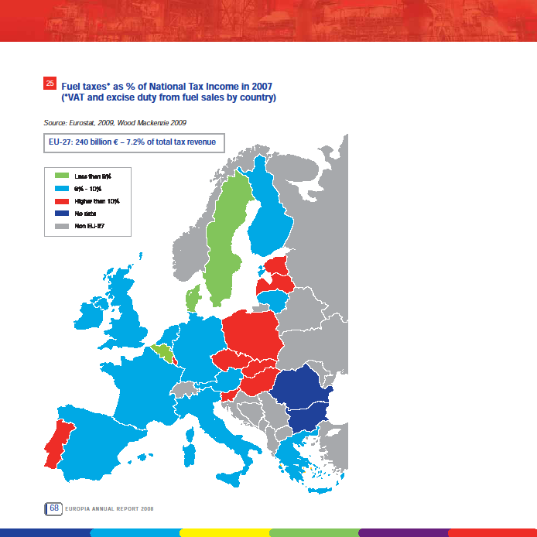
Motorhajtóanyag adók az EU tagországok nemzeti adóbevételeinek %-ában 2007-ben
MOL ár <
{CIF MED ár [USD/t] * Ft/USD + + fuvarköltség [Ft/t]}
Rárakódó állami befizetés: ~70% a teljes árból
MOL: az ár kisebb legyen mint a legközelebbi jegyzett piaci régióból behozható anyag becsült hazai ára (= versenyár legyen)
Árinfo: www.holtankoljak.hu

Slide 41
Repülőgép üzemanyag - repülőbenzin
Repülőbenzin dugattyús motoros légcsavaros gépekhez (pl. AVGAS LL100)
  Pl. MON 100/130 (szegény elegyben normál repüléskor / dús elegyben pl. felszálláskor; ólmozott)
  Fő komponensei: straight run benzin, alkilátum, reformátum
  Néhány tulajdonsága (vs. motorbenzin): szűkebb forrpont-tartomány, kisebb megengedett gőznyomás, max. kristályosodási hőm. (pl. <=-60C)
  Adalékok: oktánszámnövelő, habzásgátló, detergens, diszpergens, korróziógátló, színező (pl. kék, zöld)
  Tankolása szarvasbőrös tölcséren (víz és mechanikai szennyezés visszatartására)

Slide 42
Kipufogógáz kezelés
Otto-motor

Slide 43
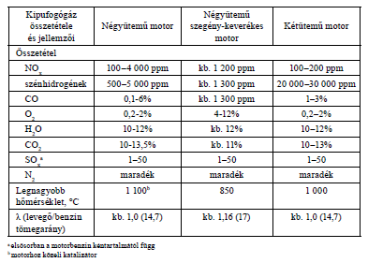
Benzinüzemű motorok kipufogógázainak jellemzői
Hancsók J. et al: Magy. Kém. Lapja, 62(10), 339 (2007)

Slide 44
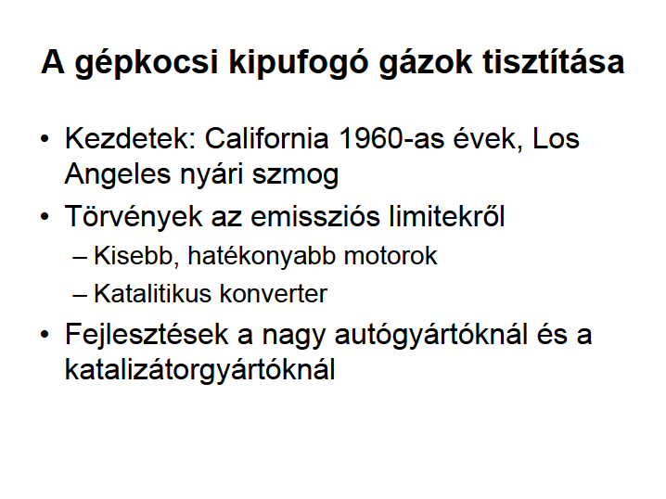
USA, 1975, two-way converter (CO&HC)

Slide 45
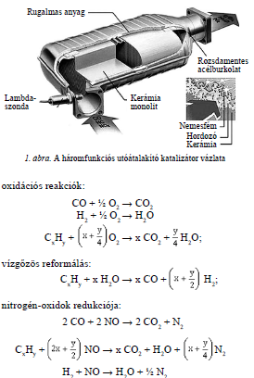
TWC (Three Way Converter)
– háromfunkciós konverter (USA, 1981, CO&HC&NOx)
Ce2O3 + ½ O2 → 2 CeO2 Ce2O3 +NO → 2 CeO2 + ½ N2
Ce2O3 + H2O → 2 CeO2 + H2.
Redukáló körülmények között viszont a CeO2
oxidálószerként viselkedhet:
2 CeO2 + CO → Ce2O3 + CO2
2 CeO2 + H2 → Ce2O3 + H2O.Ce2O3 + ½ O2 → 2 CeO2
Oxigéntároló anyag az Al2O3 hordozón: cériumoxid
(Pt, Pd)
Katalizátor aktivitáscsökkenés okai:
- kémiai: mérgezés, irreverz. adszorpció
- termikus: rediszperzió, ötvöződés, hordozó átalakulás stb.
- eltömődés: kokszosodás
- mechanikai: kopás, törés stb.
(Rh- ródium)
vízgáz cserereakció (shift-reakció):
CO + H2O → CO2 + H2
Hancsók J. et al: Magy. Kém. Lapja, 62(10), 339 (2007)

Slide 46
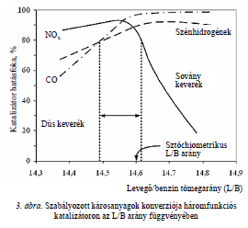
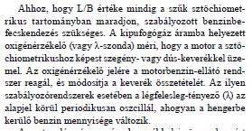
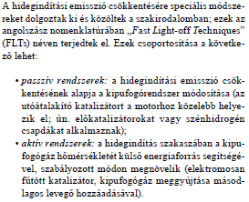
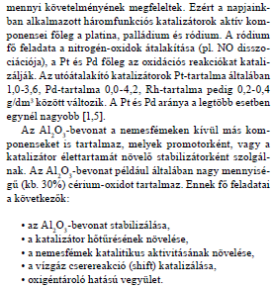
TWC és lambda szonda, hidegindítás
Katalizátor működési tartomány: 350 – 850 C
Hancsók J. et al: Magy. Kém. Lapja, 62(10), 339 (2007)

Slide 47
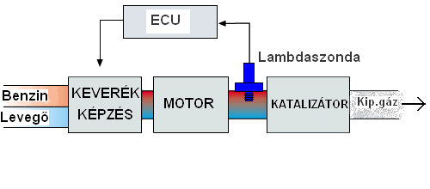
Oxigénérzékelő és fedélzeti diagnosztikai rendszer (OBD)
OBD:
- az EU-ban 2001-től kötelező az új szem.gk.-on
kétszenzoros rendszer (a katalizátor után is oxigénérzékelő)
CH- és NOx-szenzorok (fejlesztés alatt)
(ECU – engine control unit)
(oxigénérzékelő)

Slide 48
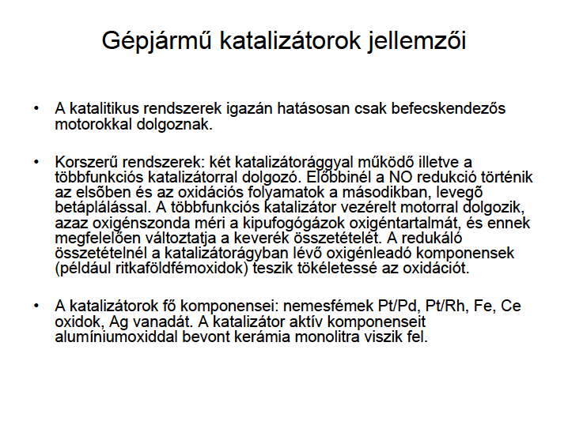

Slide 49
Eredmény: károsanyag-kibocsátás csökkentése
140
120
CO
2
ja, %
100
A hajtóanyagok minőségi előírásának szigorítása növeli a finomítók CO₂ emisszióját
=100%)
80
közlekedés emisszió
1995
60
(
40
Közúti
2
0
0
1990
1995
2000
2005
2010
2015
2020
CO
NOx
részecske
VOC
Benzol
SO
2
CO
2

Slide 50
Közlekedési hajtóanyag gyártás I. Motorbenzinek Összefoglalás
Jelentőségük, az Otto-motor működése
A változtatások fő okai a korszerű motorhajtóanyagok előállítása területén: a környezetvédelmi, felhasználói elvárások szigorodása
Főbb minőségi mutatói
Korszerű, környezetbarát motorbenzinek főbb keverőkomponensei, hazai fejlesztések:
  nagy i-paraffin-tartalmú izomerizátum és alkilátum
  gyakorlatilag kén- és nitrogénmentes FCC-benzin és lepárlási benzin
  csökkentett benzol- és összaromás-tartalmú motorbenzin (benzolmentes reformátum)
  bioeredetű keverőkomponensek (bioetanol, bio-ETBE, bio-TAEE, bio-butanol)
Motorhajtóanyagok kén-, foszfor-, fém-, halogén- és hamumentes, nagyhatékonyságú adalékai
Repülőbenzin sajátságai
Kipufogógáz kezelés:
  A levegőminőség javítására, EU felső értékek (CO, HC, NOx, részecske emissziókra). Termékek: CO2, H2O, N2
  Benzinmotoroknál háromfunkciós konverter, lambda szonda, fedélzeti vezérlés, a hidegindításkori működés segítése
  1990 óta töredékére csökkent a károsanyag kibocsátás az EU-ban.
HW: www.acea.be

